Slide 1
Добровольчество в школе.
Реализация социального проекта (ШкИБ)
в рамках добровольческого движения
Немцева Ю.В. – заместитель директора по ВР
Ананьева Л.А. – классный руководитель 6 В класса
ГБОУ СОШ № 11 г.Кинеля

Slide 2
Всеобщая Декларация добровольчества
Добровольчество –
фундамент гражданского общества.
Оно воплощает в жизнь устремления человечества к достижению мира, свободы, безопасности, справедливости и реализации возможностей для всех людей.

Slide 3
Доброволец - это человек, который участвует в общественно полезной деятельности безвозмездно и на основе осознанного свободного выбора. Добровольцем может быть человек любой национальности, социального положения, профессии, возраста.

Slide 4
Исходя из этого,
школа создает воспитательную среду, способствующую формированию толерантной личности через развитие добровольческих навыков в ребёнке.

Slide 5
Добровольческий отряд «ПоZитив»

Slide 6
Цель: развитие социальной самореализации учащихся путем ознакомления с различными видами социальной активности, оказание посильной поддержки в решении актуальных проблем местного сообщества, помощи нуждающимся категориям населения.

Slide 7
Основные задачи:
- популяризация идей добровольчества в школьной среде;
- участия учащихся в социально- значимых акциях и проектах;
- вовлечение учащихся в проекты, связанные с оказанием социально-педагогической поддержки различным группам населения;
- участие в подготовке и проведении массовых социально – культурных, информационно – просветительных и спортивных мероприятий;
- налаживание сотрудничества с социальными партнерами для совместной социально – значимой деятельности;
- воспитание активной гражданской позиции, формирование лидерских и нравственно- этических качеств, чувства патриотизма.
о

Slide 8
Самосовершенствование
Нравственность
ЗОЖ
Принципы добровольческой деятельности
Законность
Уважение
Солидарность
Ответственность
Добровольность
Безвозмездность
Равенство

Slide 9
Направления
Социальное
Событийное
Патриотическое
Экологическое
ЗОЖ

Slide 10
Формы работы
на внешкольном уровне: акции, флешмобы, социальные проекты;
на уровне школы: проведение профилактических и социальных акций, квестов, брейн-рингов, праздников, флешмобов;
на уровне класса: организация праздников, акций, тематических викторин;
на индивидуальном уровне: беседы, помощь в оказании той или иной проблемы

Slide 11
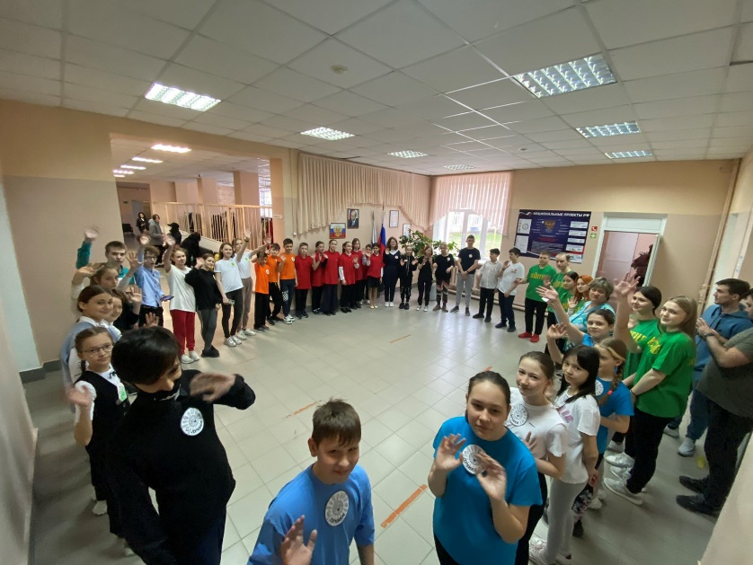
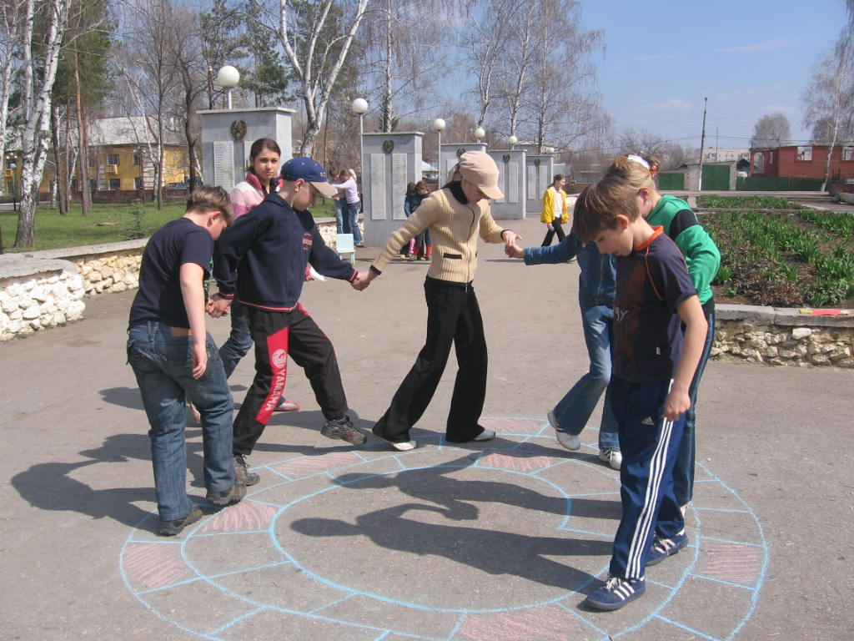
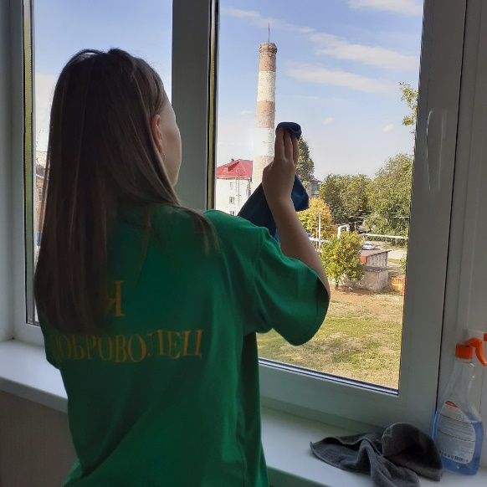
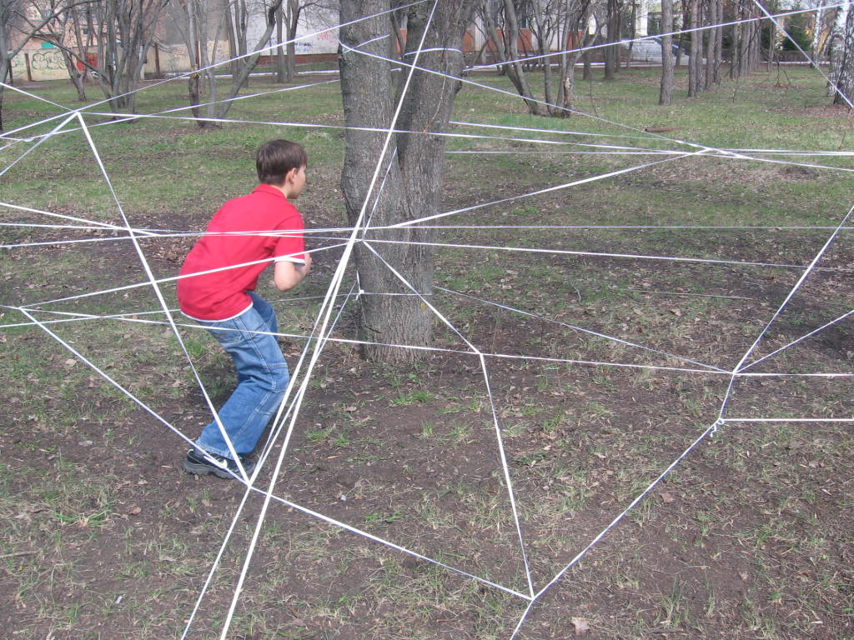
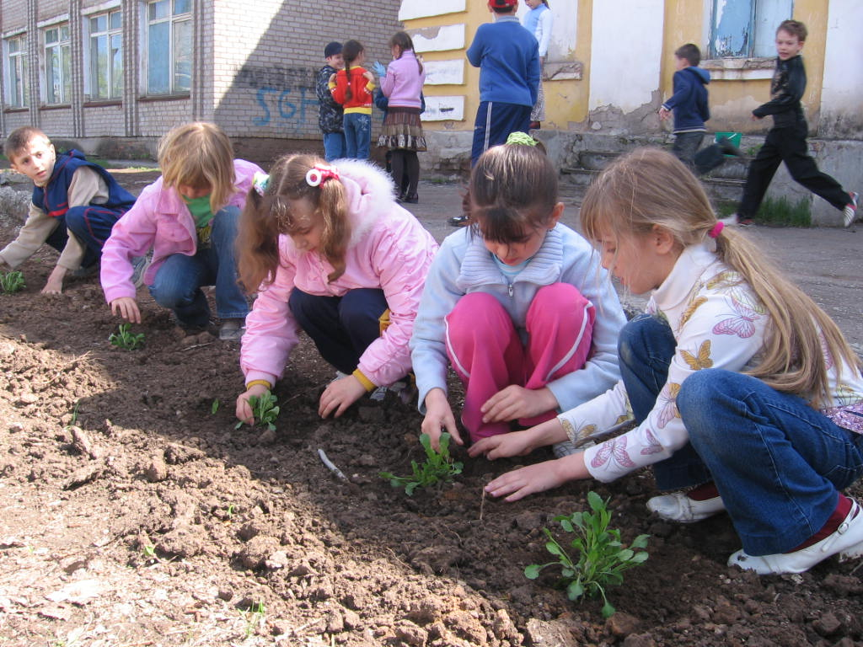
Акции
Акции
Notes:
11

Slide 12
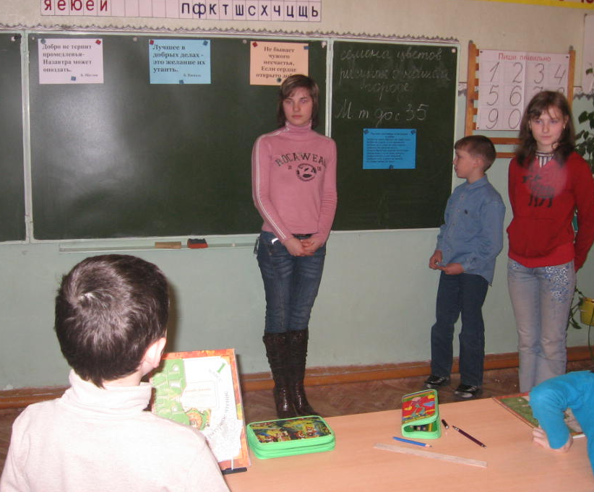
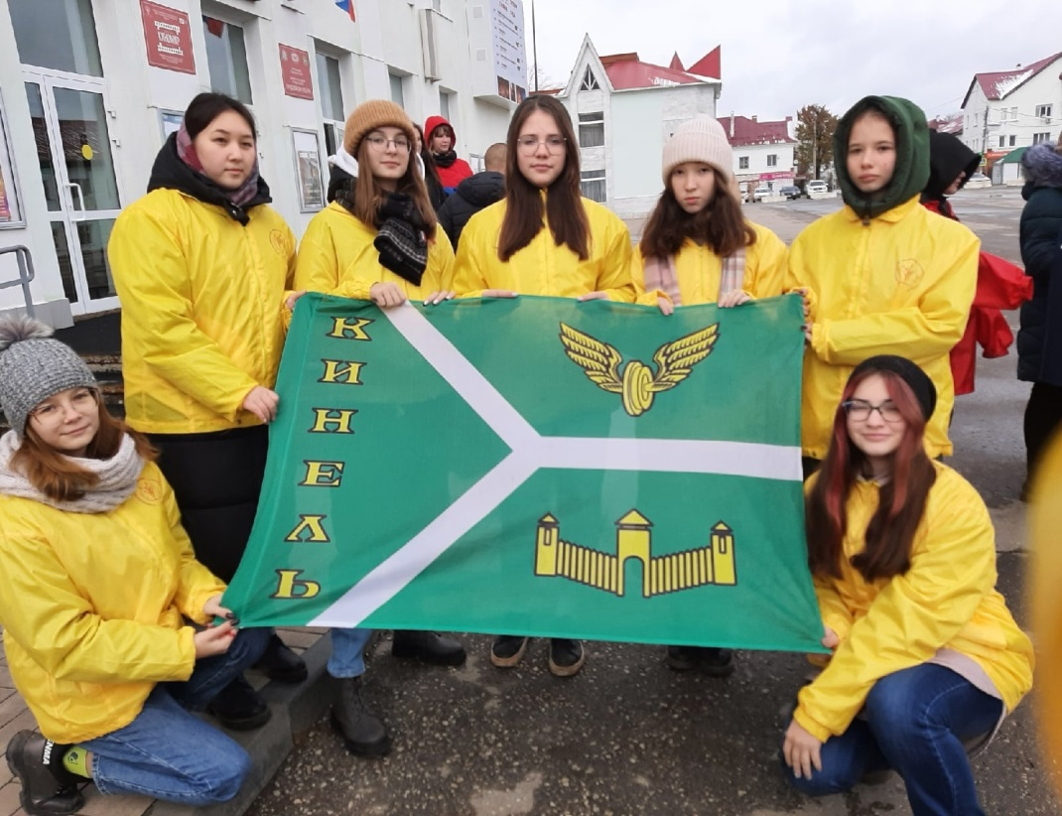
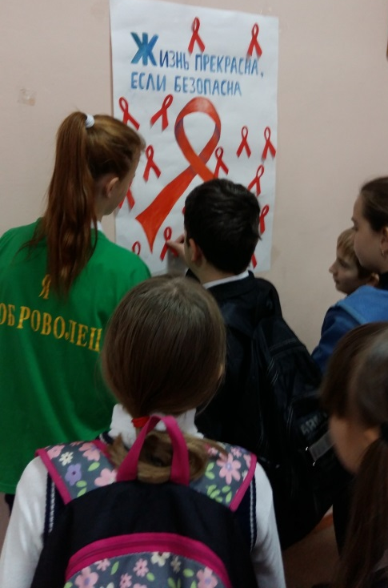
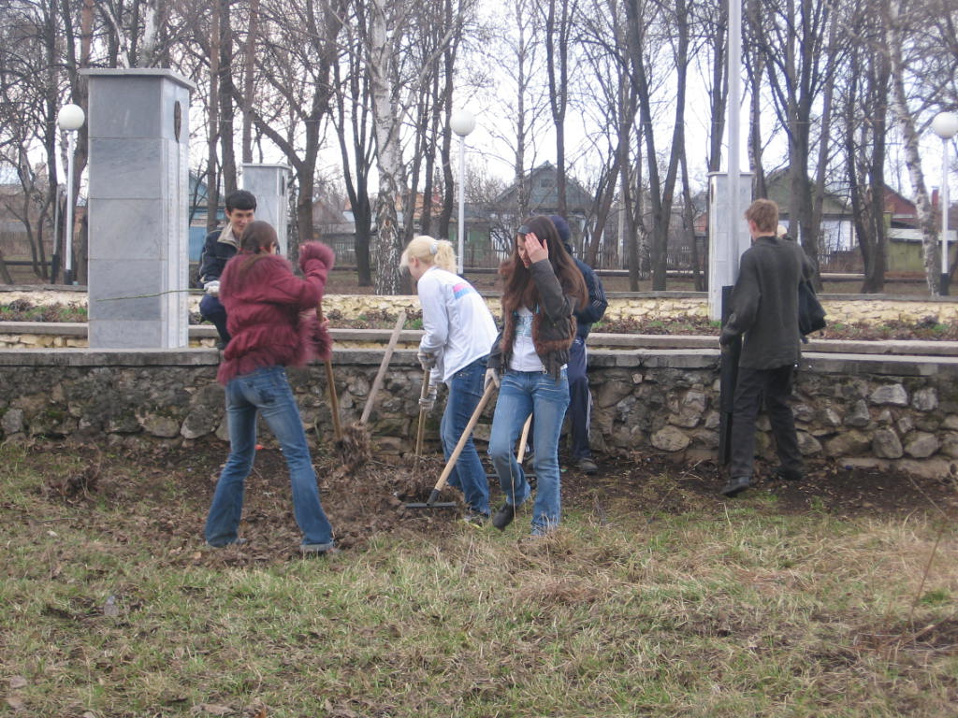
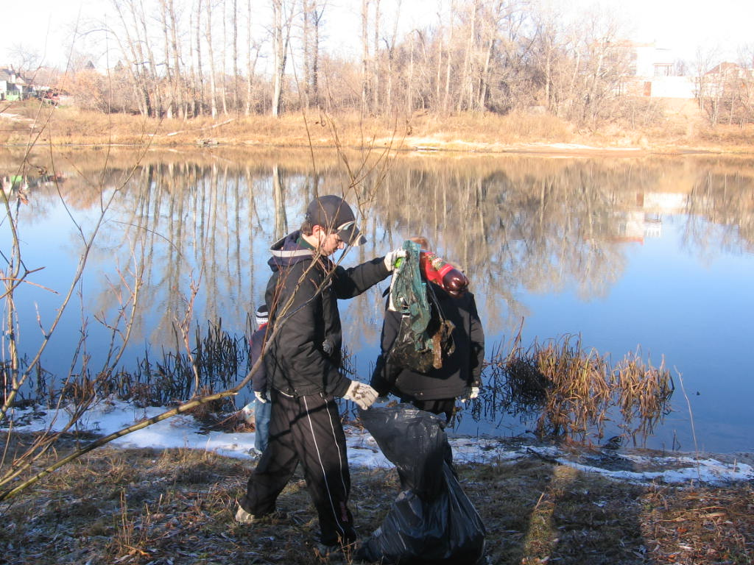

Slide 13
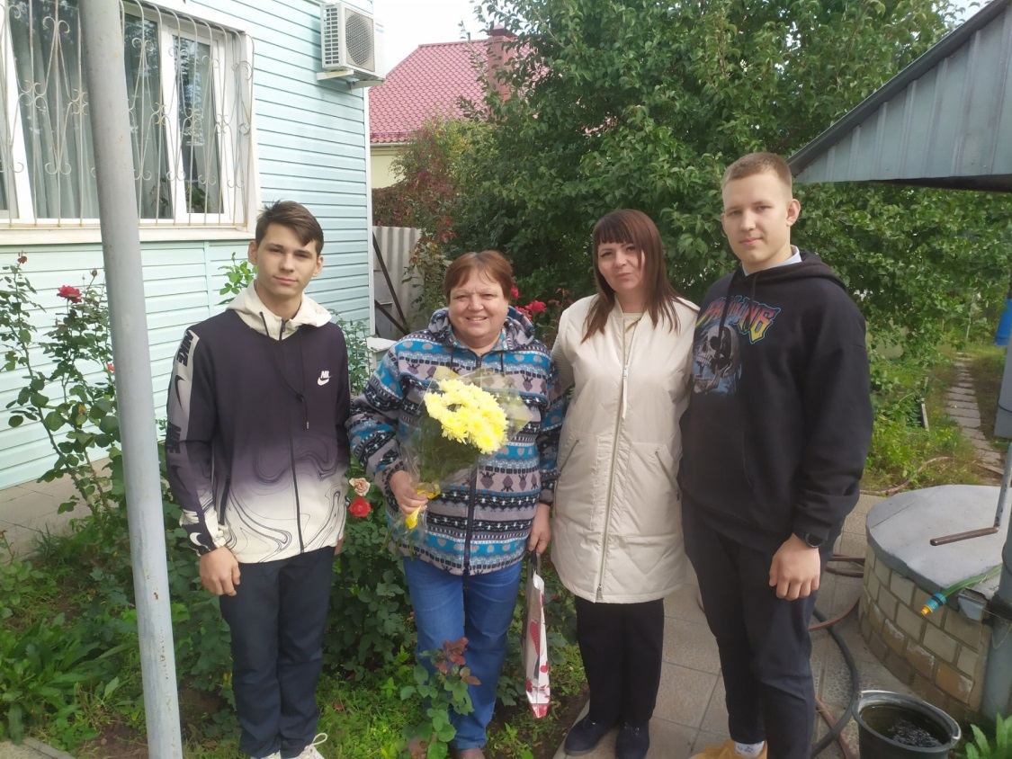
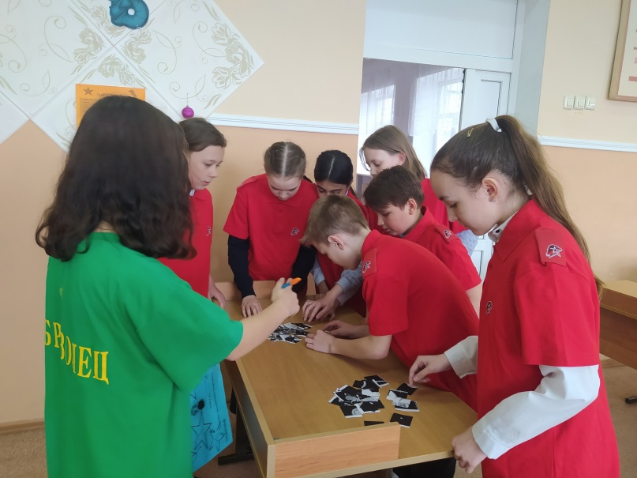
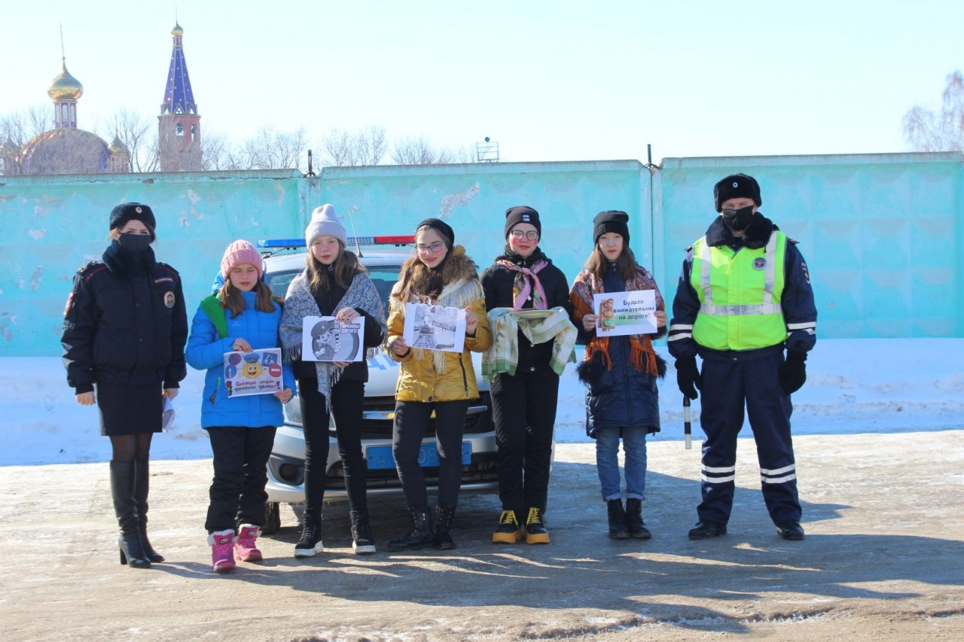
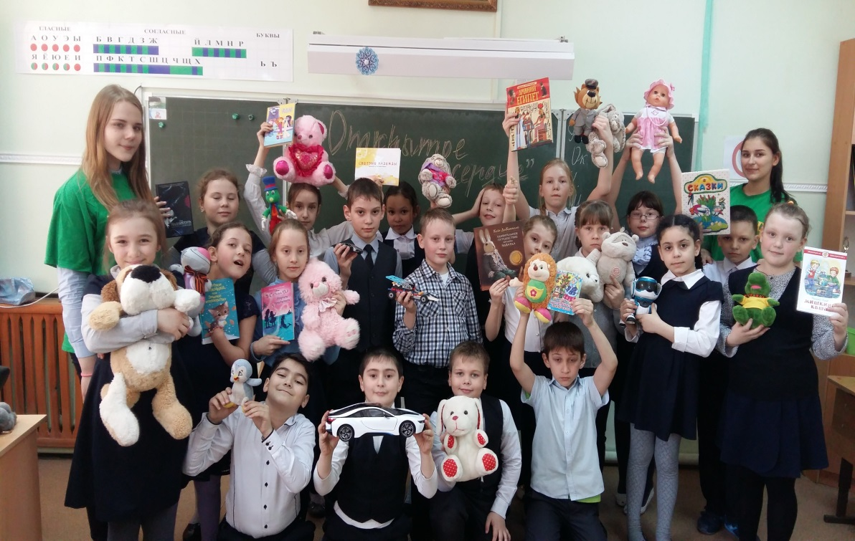

Slide 14
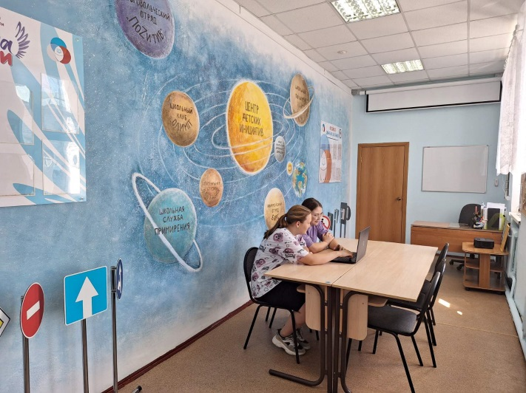
Школьное инициативное бюджетирование - это участие школьников в распределении части бюджетных средств на реализацию инициатив школьного сообщества по улучшению своей образовательной среды: инфраструктуры, оборудования, проведение событий и другого.

Slide 15
Цель проекта — апробировать технологию ШкИБ в образовательных учреждениях, сформировать организационно-правовые условия и методологическую базу для развития новой практики в регионе.
ШкИБ — это отличная возможность для консолидации социума вокруг образовательной организации. Родители, представители бизнеса и власти получают возможность увидеть проблемы школы, волнующие детей, и поучаствовать в их решении.

Slide 16
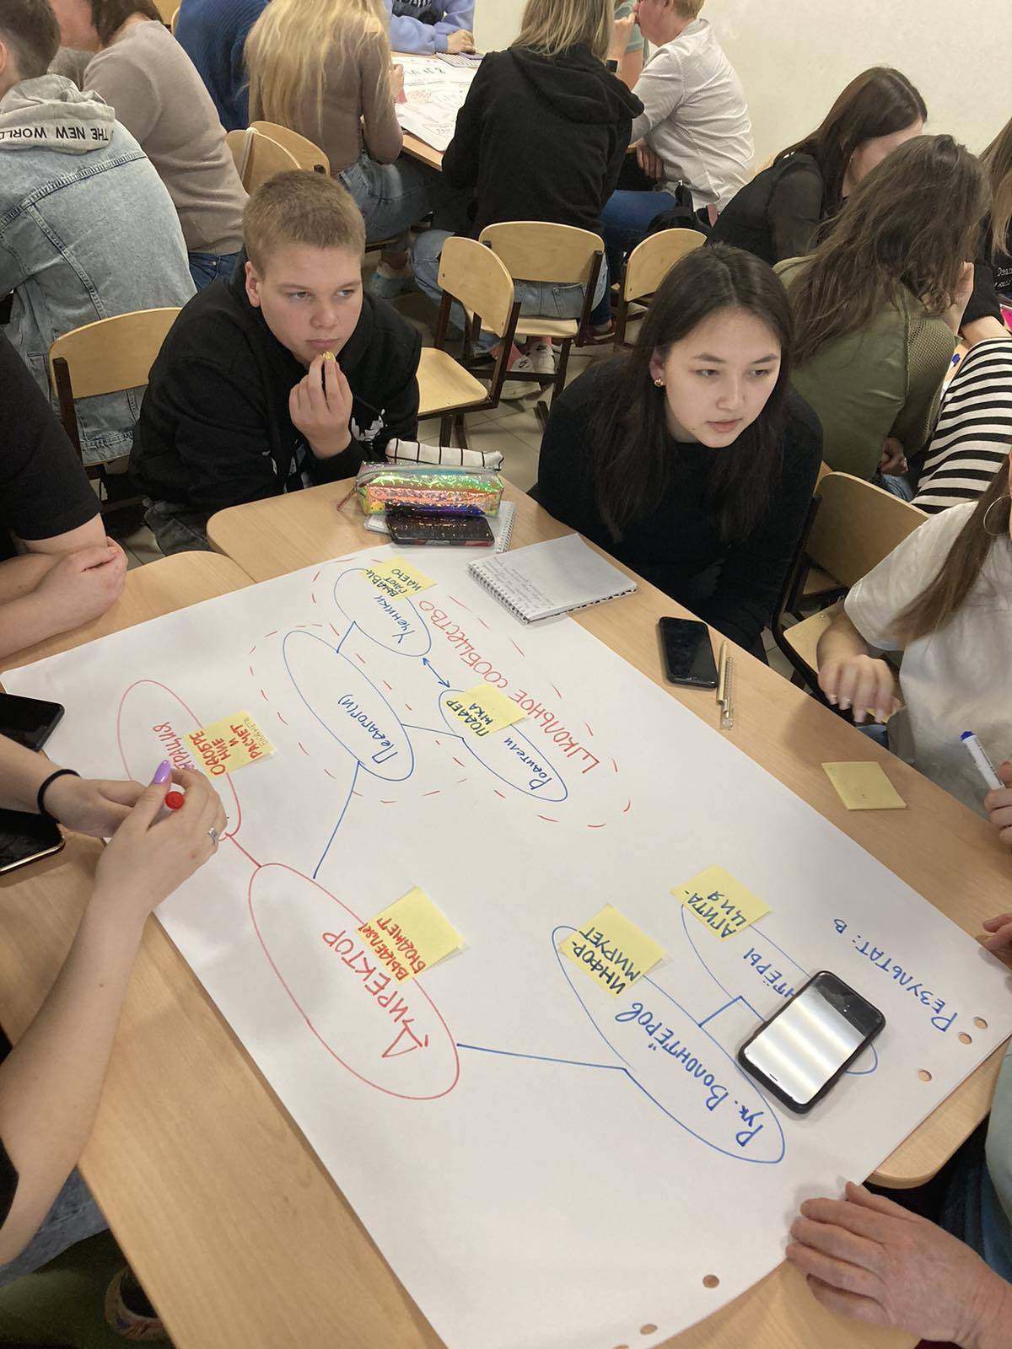
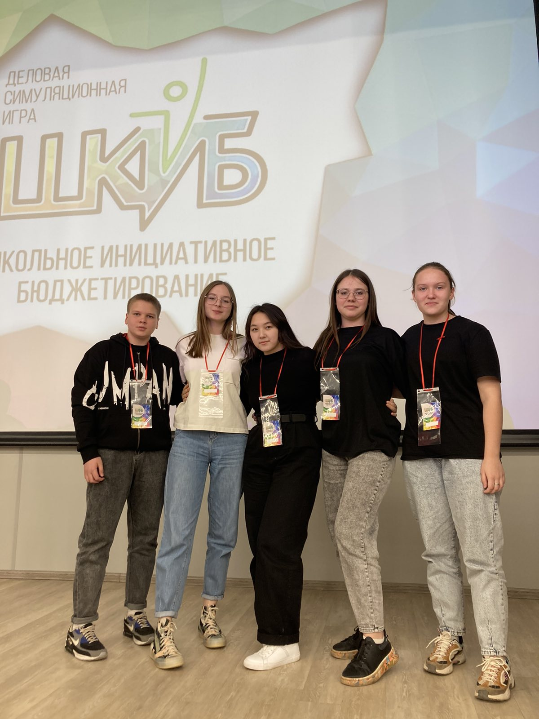

Slide 17
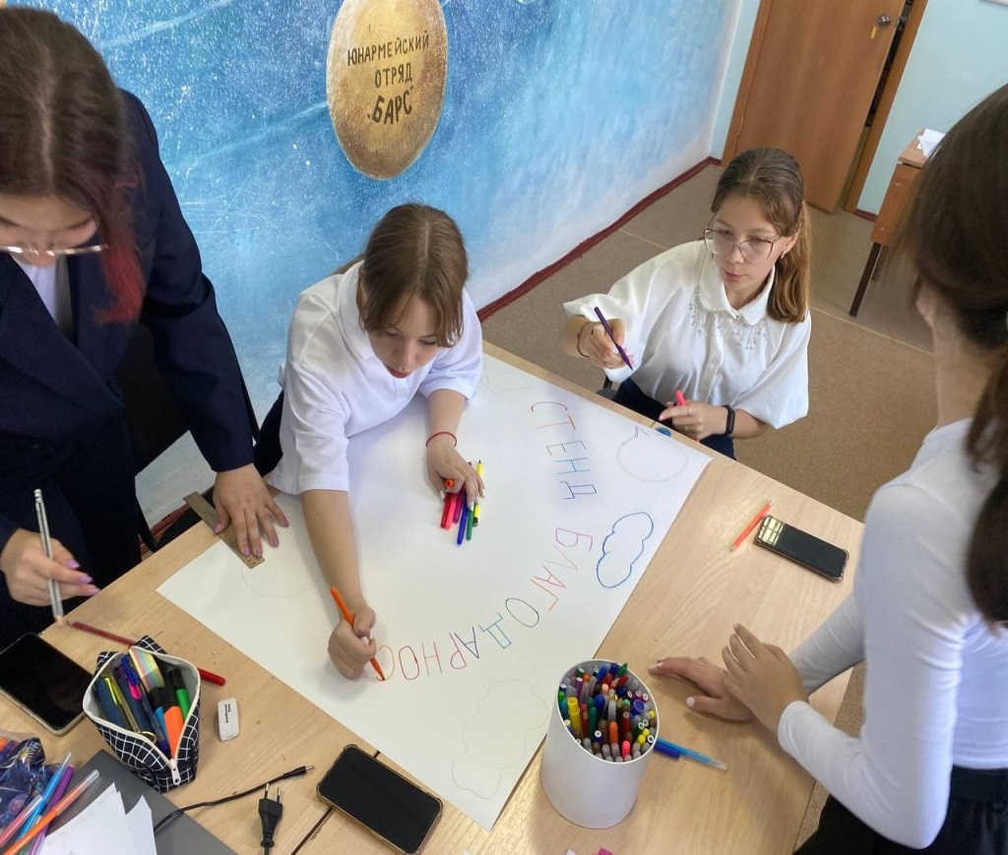

Slide 18
29 мая 2023 года состоялось общешкольное голосование за лучший проект.
Голосование проходило в онлайн и оффлайн форматах.
Большим количеством голосов победителем стал проект «Центр детских инициатив»

Slide 19
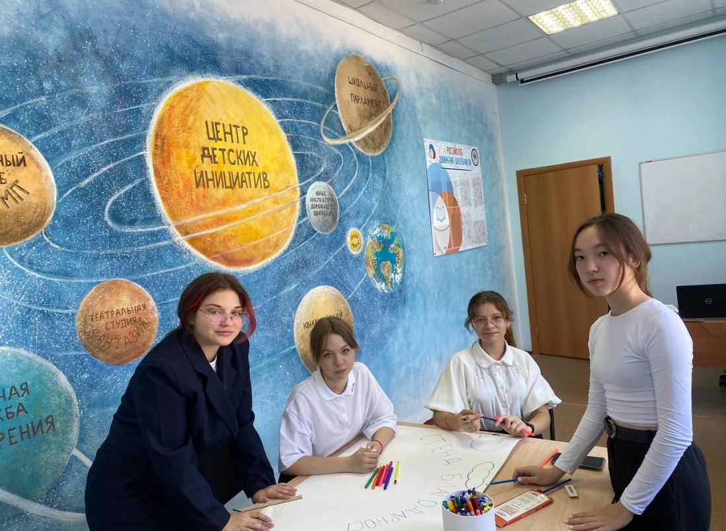

Slide 20
«Народное признание»

Slide 21
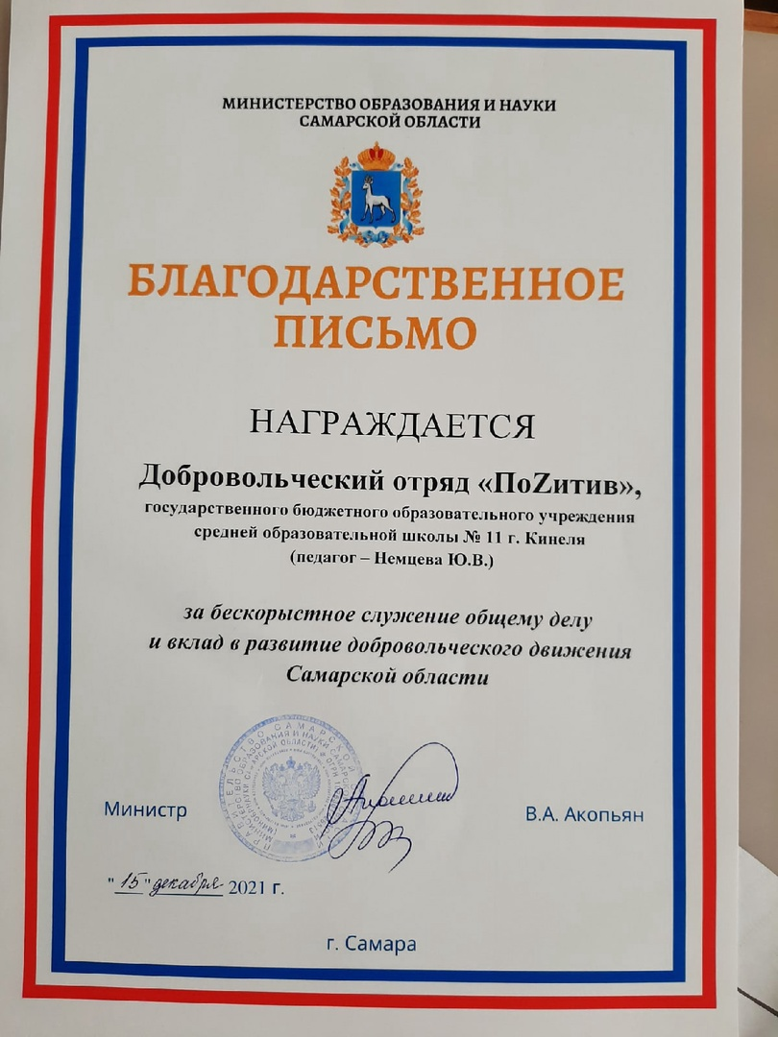
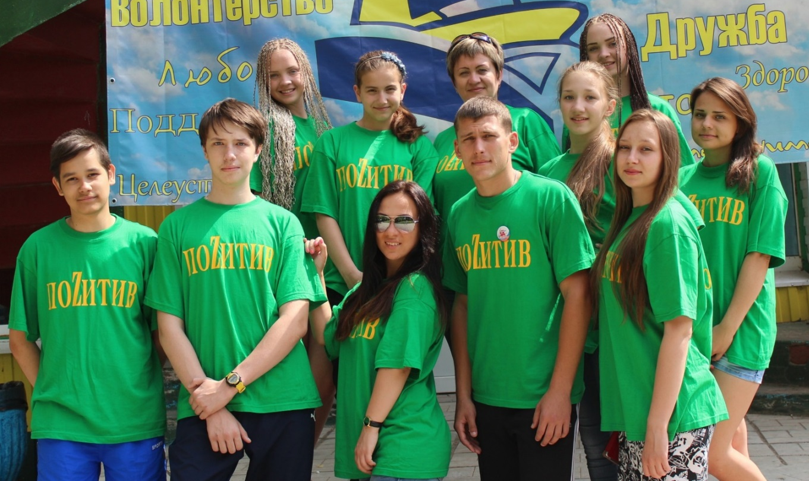
Notes:
21

Slide 22
Спасибо за внимание!

